Slide 1
第七章 数组

Slide 2


预习检查
集中测试
通常什么情况下使用数组？
如何定义一个int数组？
怎样引用一个数组中的元素？
如何为数组元素赋值？
如何获得数组中指定位置的元素值？
Notes:
教学指导：
正式授课前进行统一测试。测试内容为上次课布置的预习测试题。本教学环节目的是强化学员进行预习的意识，测试结果记录学员学习成绩

Slide 3


回顾与作业点评
代码阅读
写出运行结果？
点评作业的提交情况和共性问题
int i = 0, j = 0;
for(;i<7;i++){
if(j>4) {
System.out.println("**");
continue;
}
System.out.println("*");
j++;
}
*
*
*
*
*
**
**
输出
作业点评
Notes:
教学指导：
回顾：上次课的教学内容和学员已学过的相关技术内容
作业点评：点评作业的提交情况和共性问题，目的是给学员作业反馈以促进学员完成作业的积极性

Slide 4


本章目标
掌握数组的基本用法
掌握数组的几种典型应用

Slide 5

为什么需要数组
问题
Java考试结束后，老师给张浩分配了一项任务，让他计算全班（30人）的平均分
int stu1 = 95;
int stu2 = 89;
int stu3 = 79;
int stu4 = 64;
int stu5 = 76;
int stu6 = 88;
……
avg = (stu1+stu2+stu3+stu4+stu5…+stu30)/30;
30个变量太繁琐
30个变量
不利于数据处理
数组

Slide 6
什么是数组2-1
数组是一个变量，存储相同数据类型的一组数据
!
声明一个变量就是在内存空间划出一块合适的空间
声明一个数组就是在内存空间划出一串连续的空间

Slide 7
什么是数组2-2
数组基本要素
标识符：数组的名称，用于区分不同的数组
数组元素：向数组中存放的数据
元素下标：对数组元素进行编号，从0开始，数组中的每个元素都可以通过下标来访问
元素类型：数组元素的数据类型
!
数组长度固定不变，避免数组越界
Notes:
教学指导：结合图示案例讲解数组基本要素

Slide 8

小结
提问
使用数组的好处是什么？
下列哪组数据能存储在数组中？数组的类型是什么？
“刘星”，“夏雨”，“夏雪”
8，98，“c”，23
98.1，341.2，34.3
String型
double型
!
数组中的所有元素必须属于相同的数据类型

Slide 9
如何使用数组
使用数组四步走
声明数组
分配空间
赋值
处理数据
int[ ] a;
a = new int[5];
a [0] = 8;
a[0]
8
a [0] = a[0] * 10;
80
a

Slide 10

声明数组
1
声明数组: 告诉计算机数据类型是什么
int[ ] score1; //Java成绩
int score2[ ]; //C#成绩
String[ ] name; //学生姓名
语法
声明数组时不规定数组长度
数据类型 数组名[ ] ;
数据类型[ ] 数组名 ;

Slide 11
分配空间
2
分配空间: 告诉计算机分配几个连续的空间
……
score = new int[30];
avgAge = new int[6];
name = new String[30];
语法
30
声明数组并分配空间
数据类型[ ] 数组名 = new 数据类型[大小] ;

Slide 12
数组赋值 2-1
赋值：向分配的格子里放数据
3
……
score[0] = 89;
score[1] = 79;
score[2] = 76;
……
30
score[2]
76
score[1]
79
score[0]
89
太麻烦！能不能一起赋值？

Slide 13
数组赋值 2-2
方法1: 边声明边赋值
方法2：动态地从键盘录入信息并赋值
int[ ] score = {89, 79, 76};
int[ ] score = new int[ ]{89, 79, 76};
不能指定数组长度
Scanner input = new Scanner(System.in);
for(int i = 0; i < 30; i ++){
score[i] = input.nextInt();
}

Slide 14
处理数据
对数据进行处理：计算5位学生的平均分
4
访问数组成员：使用“标识符[下标]”
int [ ] score = {60, 80, 90, 70, 85};
double avg;
avg = (score[0] + score[1] + score[2] + score[3] + score[4])/5;
int [ ] score = {60, 80, 90, 70, 85};
int sum = 0;
double avg;
for(int i = 0; i < score.length; i++){
sum = sum + score[i];
}
avg = sum / score.length;
数组的length属性
60
80
90
70
85
成绩单
访问成员

Slide 15

使用数组求平均分
问题
计算全班学员的平均分
public static void main(String[ ] args) {
int[ ] scores = new int[5]; //成绩数组
int sum = 0; //成绩总和
Scanner input = new Scanner(System.in);
System.out.println("请输入5位学员的成绩：");
for(int i = 0; i < scores.length; i++){
scores[i] = input.nextInt();
sum = sum + scores[i]; //成绩累加
}
System.out.println("平均分是：" + (double)sum/scores.length);
}
演示示例1：计算5位学员平均分

Slide 16
常见错误3-1
代码阅读
public class ErrorDemo1 {
public static void main(String[ ] args){
int[ ] score = new int[ ];
score[0] = 89;
score[1] = 63;
System.out.println(score[0]);
}
}
编译出错，没有写明数组的大小
Notes:
教学指导：接下来的三个常见错误最好在环境中演示效果

Slide 17
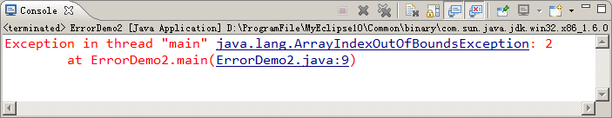
常见错误3-2
代码阅读
public class ErrorDemo2 {
public static void main(String[ ] args) {
int[ ] scores = new int[2];
scores[0] = 90;
scores[1] = 85;
scores[2] = 65;
System.out.println(scores[2]);
}
}
编译出错，数组越界

Slide 18
常见错误3-3
代码阅读
public static void main(String[ ] args){
int[ ] score = new int[5];
score = {60, 80, 90, 70, 85};
int[ ] score2;
score2 = {60, 80, 90, 70, 85};
}
编译出错，创建数组并赋值的方式
必须在一条语句中完成

Slide 19

小结
提问
使用数组的步骤是什么？
有一个数列：8，4，2，1，23，344，12
循环输出数列的值
求数列中所有数值的和
猜数游戏：从键盘中任意输入一个数据，判断数列中是否包含此数
现场编程
Notes:
\01 教学演示案例\现场编程

Slide 20

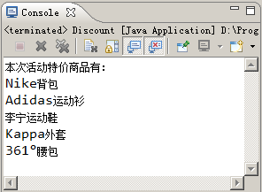
学员操作—显示商品名称2-1
指导
训练要点
数组的使用
需求说明
在控制台显示5件特价商品名称
讲解需求说明

Slide 21
学员操作—显示商品名称2-2
指导
实现思路
创建一个长度为5的String数组，存储商品名称
使用循环输出商品名称
完成时间：10分钟

Slide 22


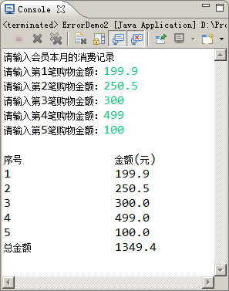
学员操作—购物金额结算
练习
需求说明
以表格的形式输出5笔购物金额及总金额
提示
实现步骤
创建一个长度为5的double类
型数组，存储购物金额
循环输入5笔购物金额，并累
加总金额
利用循环输出5笔购物金额，
最后输出总金额
完成时间：25分钟

Slide 23
共性问题集中讲解
常见问题及解决办法
代码规范问题
调试技巧
共性问题集中讲解
Notes:
教学指导：
xxxxxxx

Slide 24
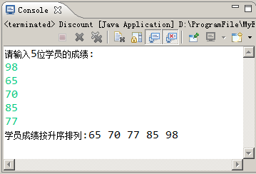

数组排序2-1
问题
循环录入5位学员成绩，进行升序排列后输出结果
分析
使用java.util.Arrays类
java.util包提供了许多工具类
Arrays类提供操作数组的方法
如排序、查询
Arrays类的sort()方法：对数组进行升序排列
Arrays.sort(数组名);

Slide 25

数组排序2-2
示例
import java.util.*; //导入包
……
int[] scores = new int[5]; //成绩数组
Scanner input = new Scanner(System.in);
System.out.println("请输入5位学员的成绩：");
for(int i = 0; i < scores.length; i++){
scores[i] = input.nextInt();
}
Arrays.sort(scores);
System.out.print("学员成绩按升序排列：");
for(int i = 0; i < scores.length; i++){
System.out.print(scores[i] + " ");
}
循环录入学生成绩并存储在数组中
数组中的元素被重新排列
循环输出数组中的信息
演示示例2：对数组进行升序排序

Slide 26
Arrays类
方法名称 | 说明
boolean equals(array1,array2) | 比较array1和array2两个数组是否相等
sort(array) | 对数组array的元素进行升序排列
String toString(array) | 将一个数组array转换成一个字符串
void fill(array,val) | 把数组array所有元素都赋值为val
copyOf(array,length) | 把数组array复制成一个长度为length的新数组，返回类型与复制的数组一致
int binarySearch(array, val) | 查询元素值val在数组array中的下标（要求数组中元素已经按升序排列）
演示示例3：使用Arrays类的各种方法

Slide 27

求最大值3-1
问题
从键盘输入本次Java考试五位学生的成绩，求考试成绩最高分
打擂台
擂台
Notes:
教学指导：
引入生活案例，打擂台的规则：
有1人站在擂台上
第2个人和他比武。如果比他强，则留在擂台上。
依次类推，第3个人和擂台上的人比武，谁赢了谁就是擂主－老大！

Slide 28
求最大值3-2
分析
根据打擂台的规则
max = stu[0] ;
if (a[1]>max ){
max=a[1] ;
}
if (a[2]>max ){
max=a[2] ;
}
if (a[3]>max ){
max=a[3] ;
}
……
使用循环来解决

Slide 29
求最大值3-3
示例
使用max存储擂主初始值：第一个元素为擂主
//计算成绩最大
max = scores[0];
for(int i = 1; i < scores.length; i++){
if(scores[i] > max){
max = scores[i];
}
}
System.out.println("考试成绩最高分为：" + max);
循环打擂
演示示例4：计算最大值

Slide 30
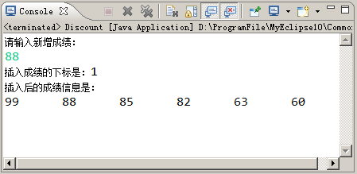
插入算法 2-1
问题
有一组学员的成绩{99，85，82，63， 60}，将它们按升序排列。要增加一个学员的成绩，将它插入成绩序列，并保持升序
将成绩序列保存在长度为6的数组中
通过比较找到插入位置
将该位置后的元素后移一个位置
将增加的学员成绩插入到该位置
分析

Slide 31
插入算法 2-2
示例
int[] list = new int[6]; // 长度为6的数组
int index = list.length -1; //保存新增成绩插入位置
//……省略为数组和变量赋值
for(int i = 0; i < list.length; i++){
if(num > list[i]){
index = i;
break;
}
}
for(int j = list.length-1; j > index; j--){
list[j] = list[j-1];
}
list[index] = num;//插入数据
……
找到新元素的插入位置
元素后移
新元素放在index的位置
演示示例 5：向数组中插入一个元素

Slide 32
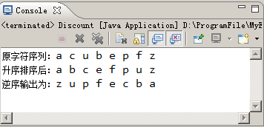
学员操作—字符逆序输出
练习
需求说明
将 一组乱序的字符进行排序
进行升序和逆序输出
提示
实现步骤
创建数组存储原字符序列
利用Arrays类的sort( )方法对数组进行排序，并循环输出
从最后一个元素开始，将数组中的元素逆序输出
完成时间：15分钟

Slide 33
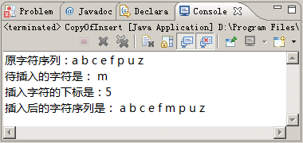
学员操作—向有序序列中插入字符
练习
需求说明
在上一个练习的基础上改进
一组有序的字符序列a、b、c、e、f、p、u、z，向次字符序列中插入一个新的字符，要求插入之后字符序列仍保持有序
完成时间：15分钟

Slide 34
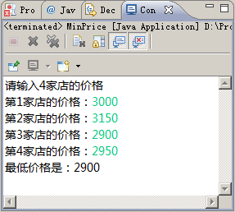
学员操作—求最低价格
练习
需求说明
求出4家店的最低手机价格
提示
实现步骤
定义数组存储价格，并利用循环输入
定义变量min保存当前的最低价
将min和数组中的其余元素依次比较
完成时间：15分钟

Slide 35
共性问题集中讲解
常见问题及解决办法
代码规范问题
调试技巧
共性问题集中讲解
Notes:
教学指导：
xxxxxxx

Slide 36
总结
是一个变量，存储相同数据类型的一组数据
在内存空间划出一串连续的空间
基本要素
使用步骤
Arrays类的各种方法
典型应用
标识符：数组的名称，用于区分不同的数组
数组元素：向数组中存放的数据
元素下标：对数组元素进行编号
从0开始，通过下标可以访问到其中的每个元素
元素类型：数组元素的数据类型
数组
1. 声明数组
2. 分配空间
3. 赋值
4. 处理数据
实现数组的排序
求数组最大/最小值
向数组中插入一个元素
Notes:
教学指导；
总结部分主要达到以下几个目的：
1、回顾内容。注意与与本章任务和目标不一样。本章任务和目标是是强调内容概貌，学到技术，告知要学习什么；总结时，要格外强调观点，把每一个知识点的观点结论都尽量突出出来。
2、整理逻辑。还应该把观点之间的逻辑联系梳理出来。从而使知识系统化、逻辑化。要帮助学员整清逻辑是总结的一大任务。

Slide 37
作业
课后作业
书本后的所有本章作业
记忆本章知识点分析图
预习下一章节内容
Notes:
教学指导：
预习作业测试题用于下次上课前进行全班同学集中测试。因此技术顾问要在本次课布置下去。布置预习测试题的目的是要求学员进行预习，保障下次学员学习质量。
不少于4道题，其中至少包含一道简述题，主要了解学员对重要知识点的理解程度

Slide 38




扫我有更多精彩课程呦

